Slide 1
Нетрадиционное пособие в организации здоровьесберегающего пространства в группе
Выполнила: воспитатель
Лысенко Татьяна
Владимировна

Slide 5
Нетрадиционное пособие Повышению двигательной активности способствует использование нетрадиционного оборудования. Упражнения с нетрадиционными пособиями совершенствуют координацию движений, , укрепляют связочно-суставной аппарат, в результате чего улучшается гибкость позвоночника, развивается грудная клетка, совершенствуется осанка, увеличивается жизненная ёмкость лёгких, укрепляются сосуды сердца и мозга. Новое спортивное оборудование – это всегда дополнительный стимул активизации физкультурно-организованной работы с детьми.

Slide 7
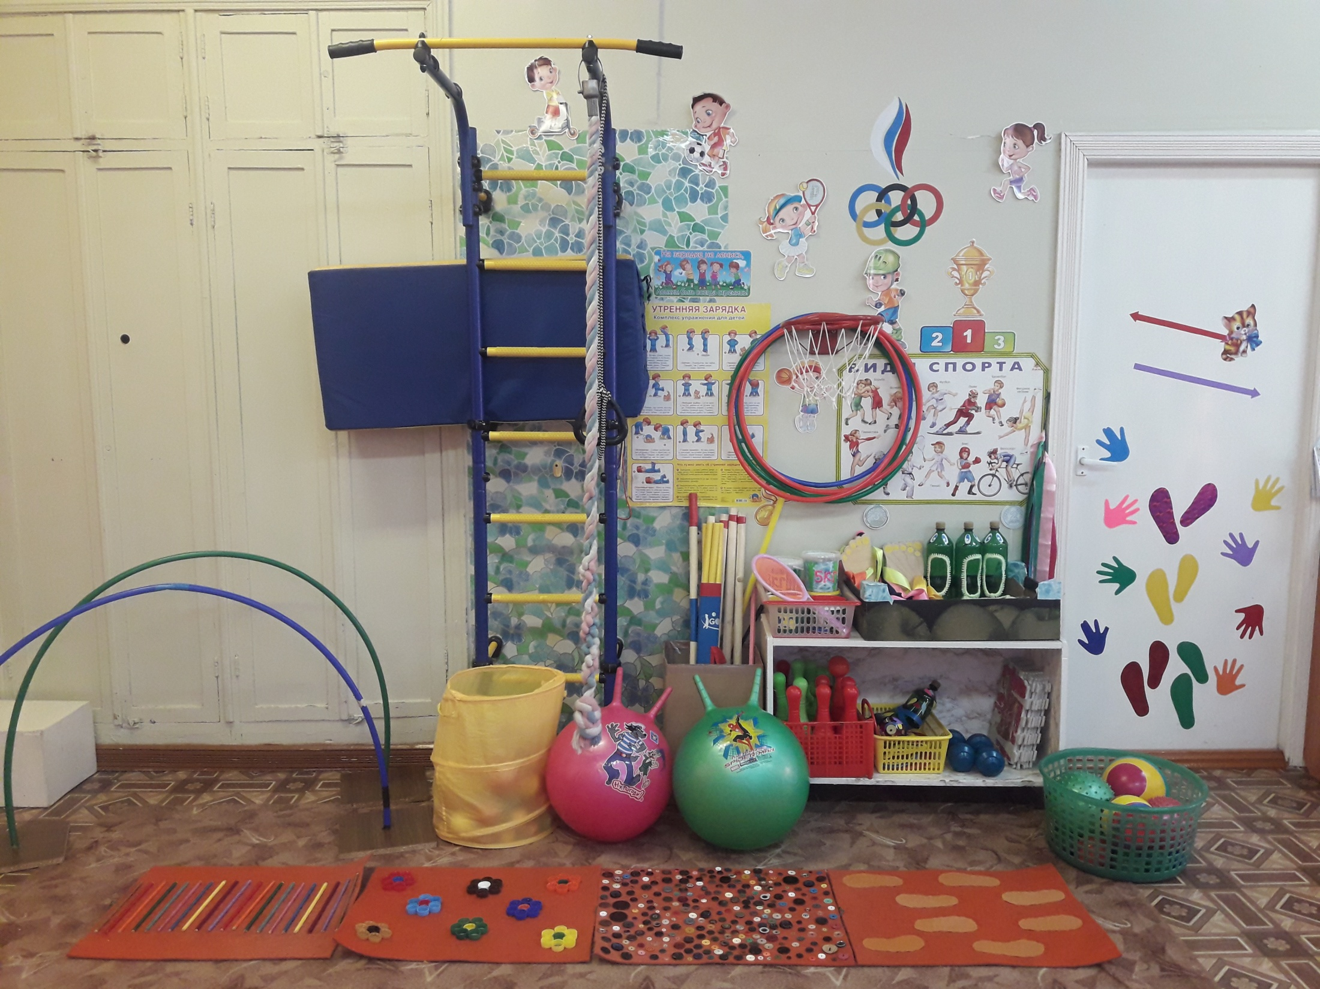

Slide 8
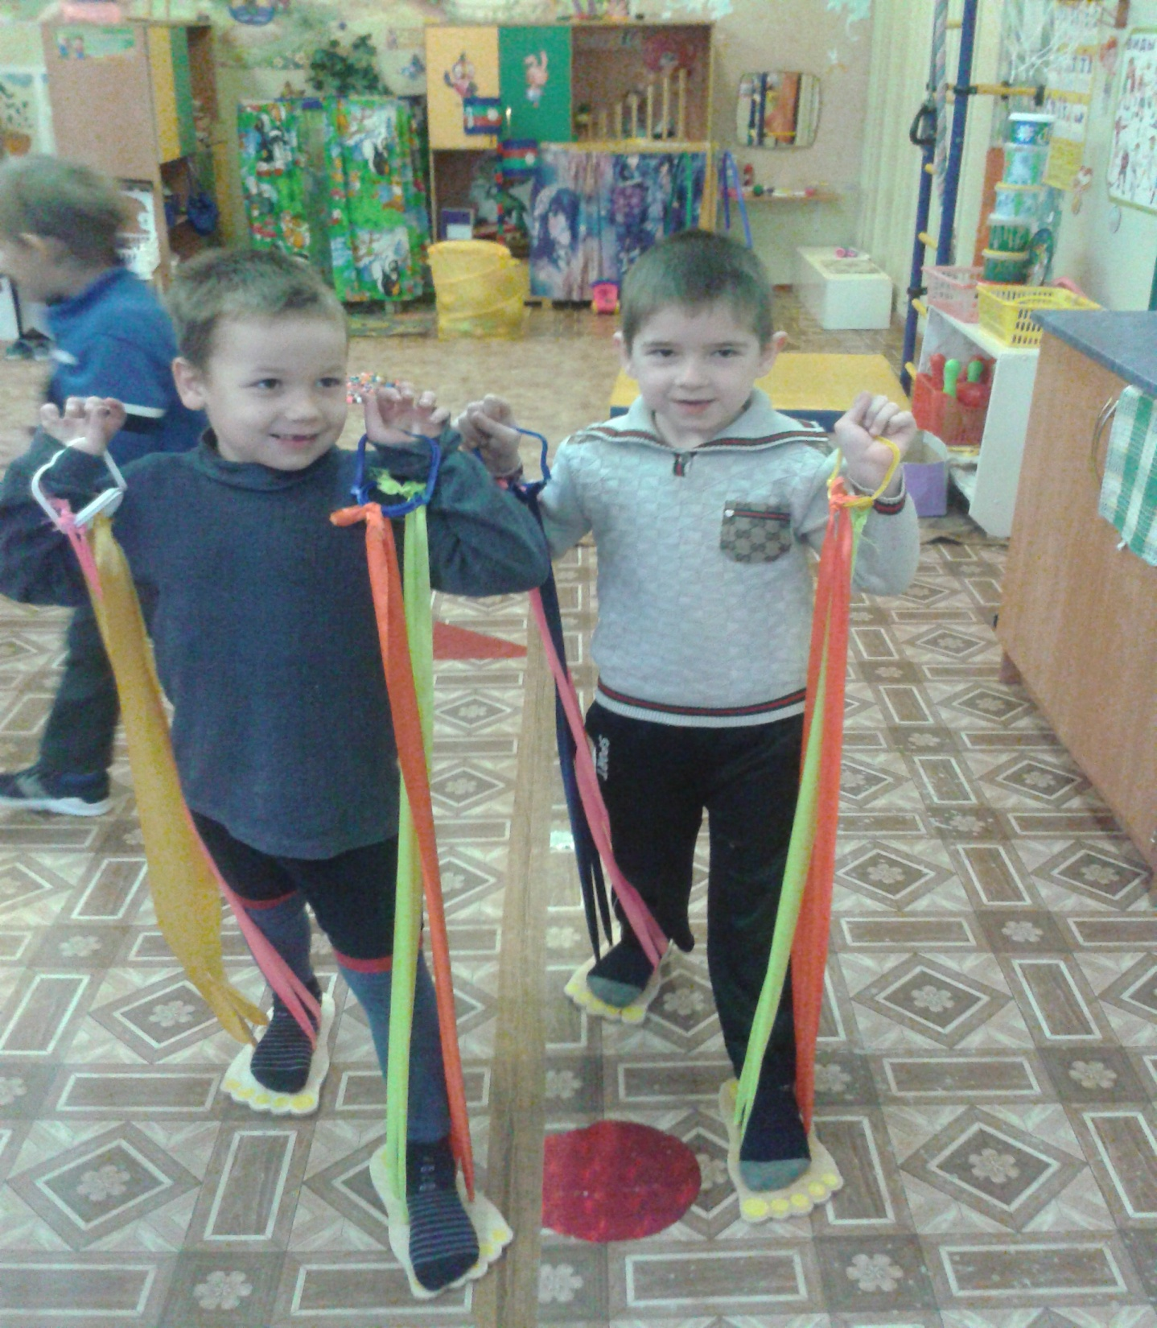

Slide 9
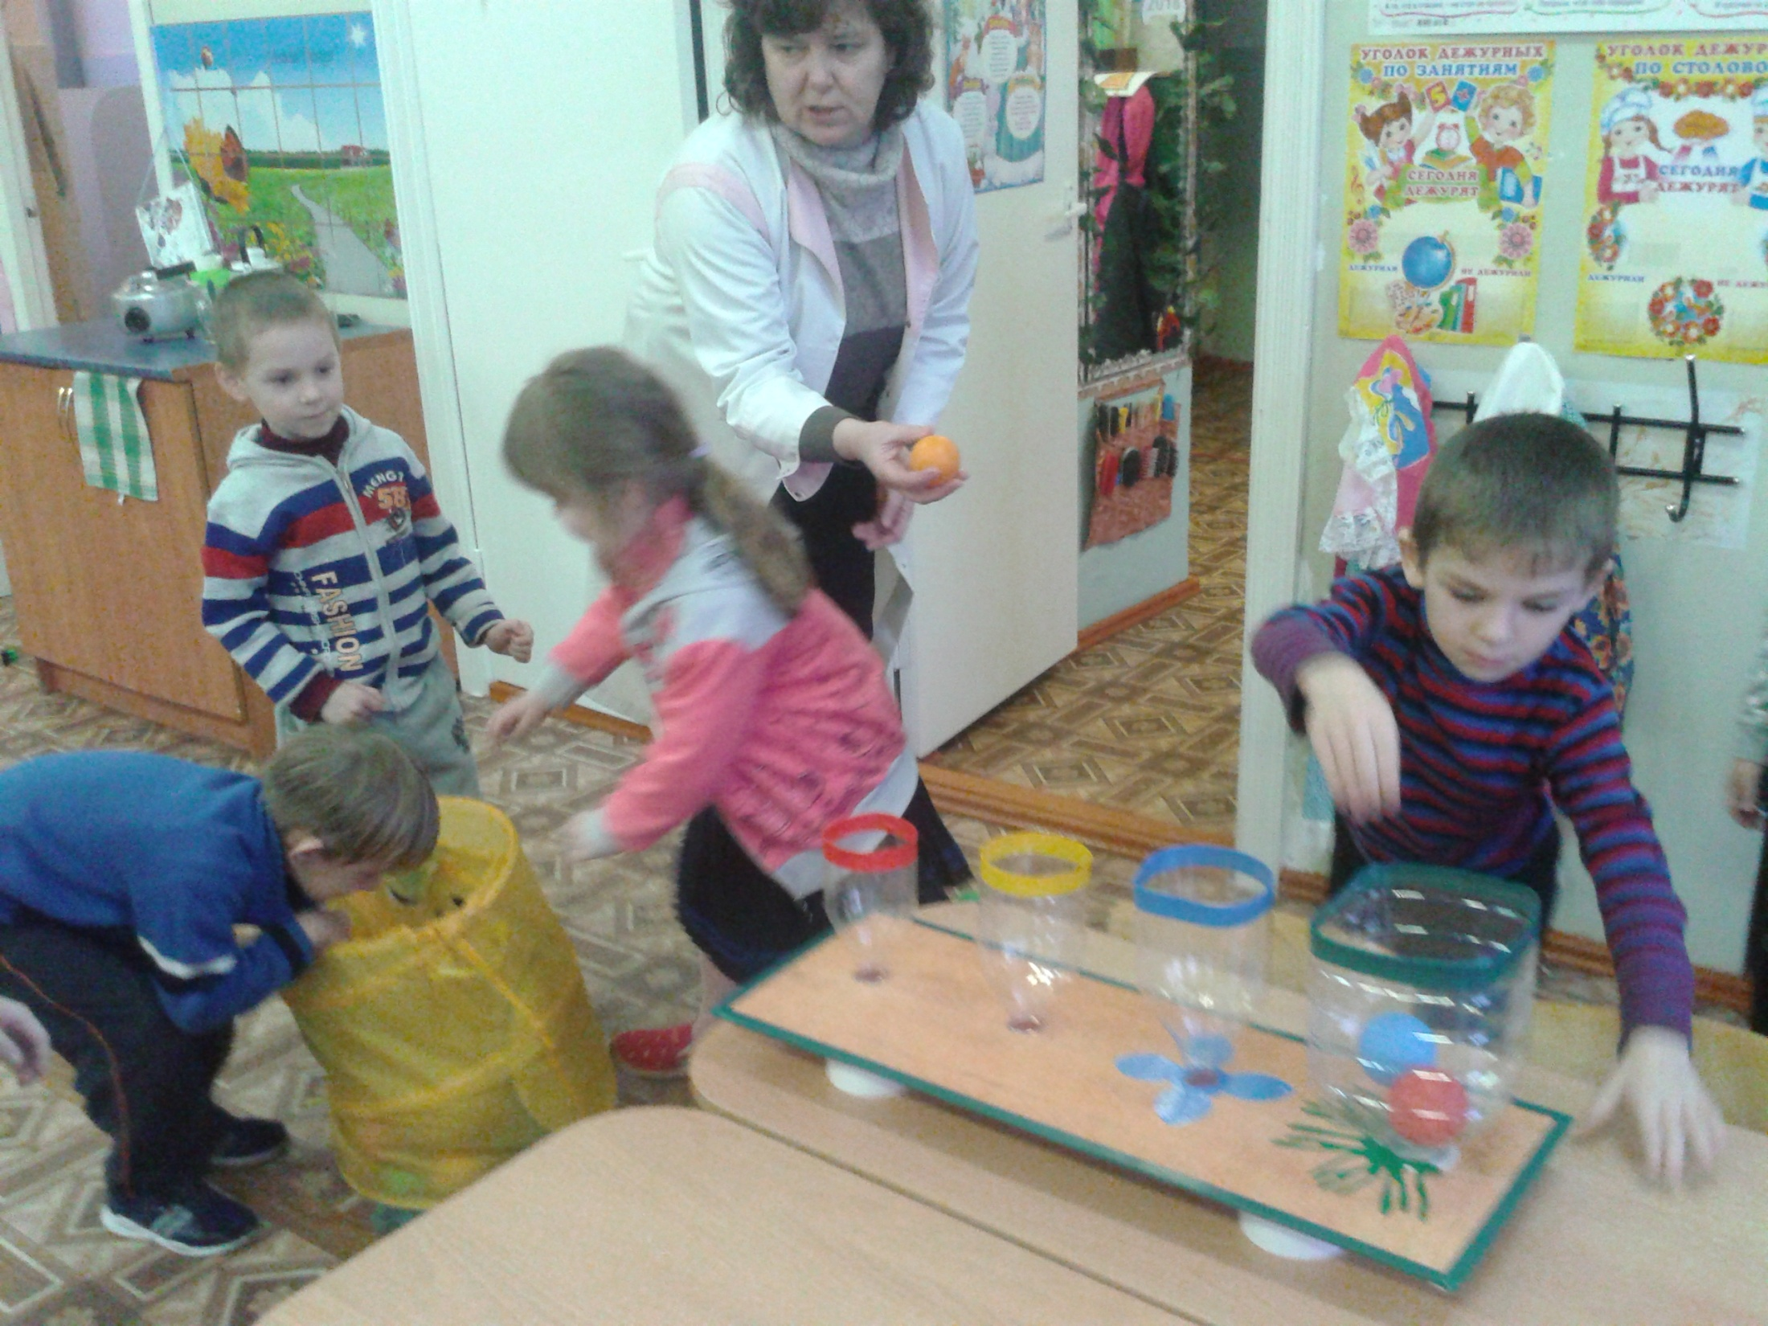

Slide 10
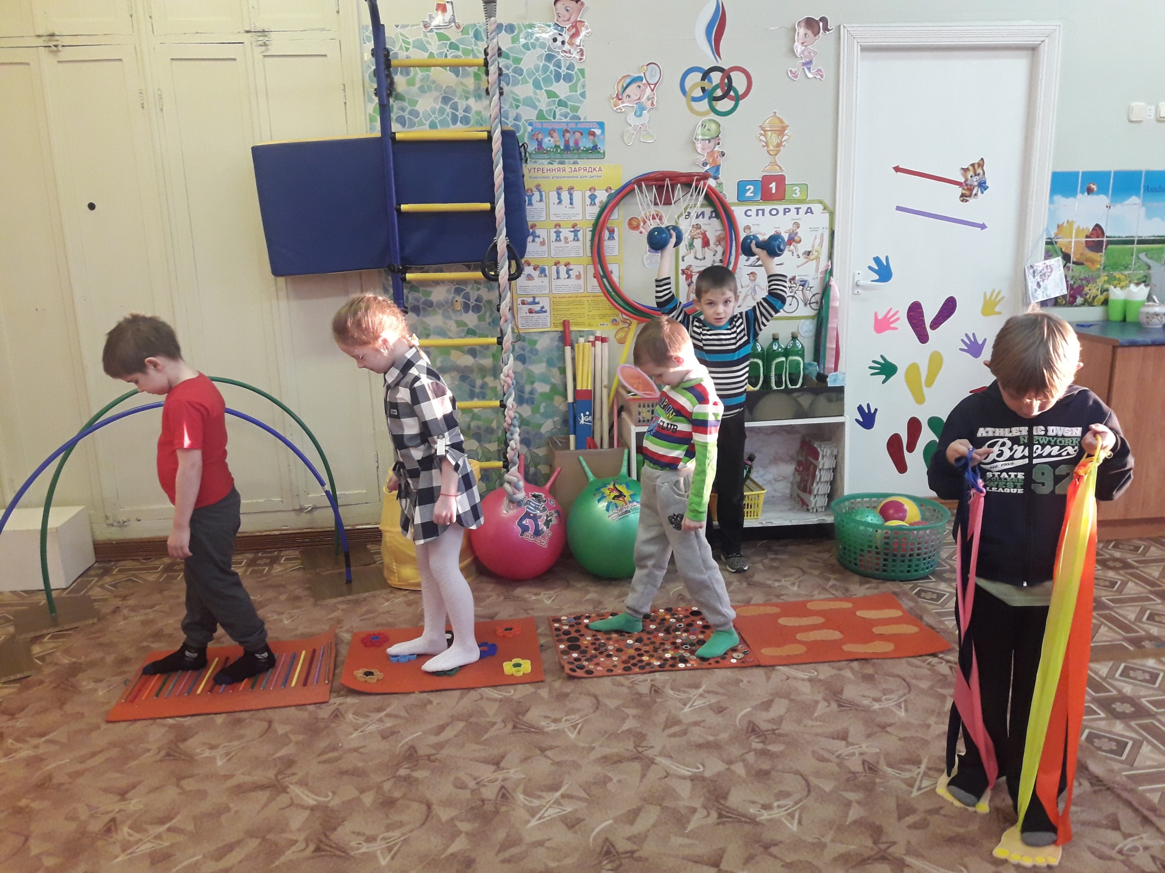

Slide 11
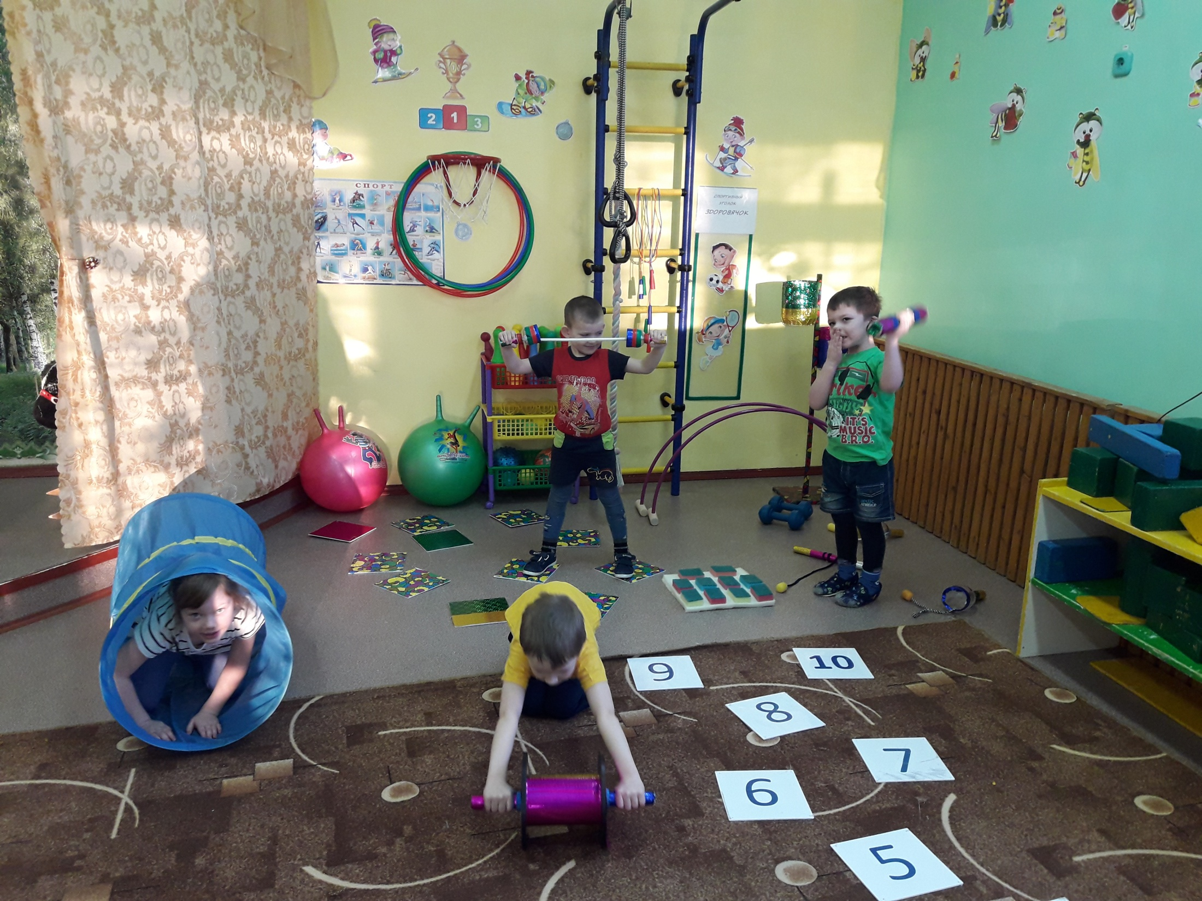

Slide 12
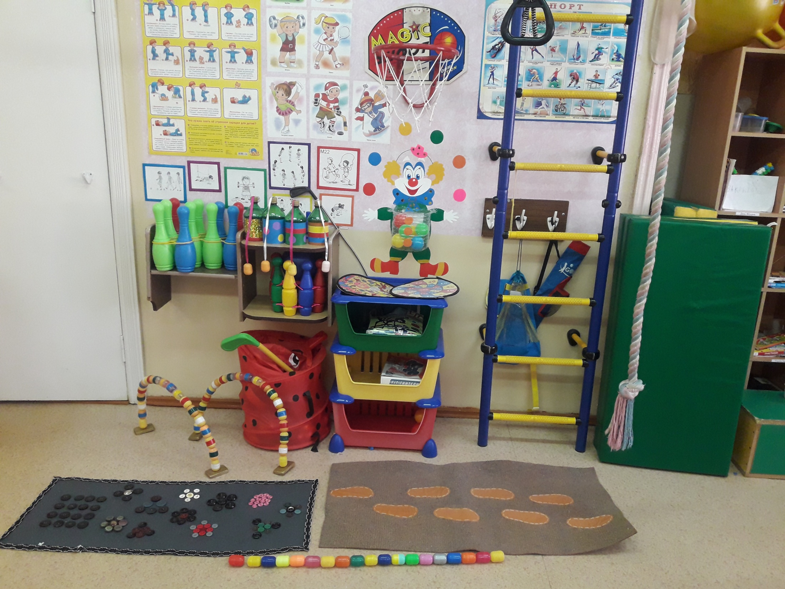

Slide 13
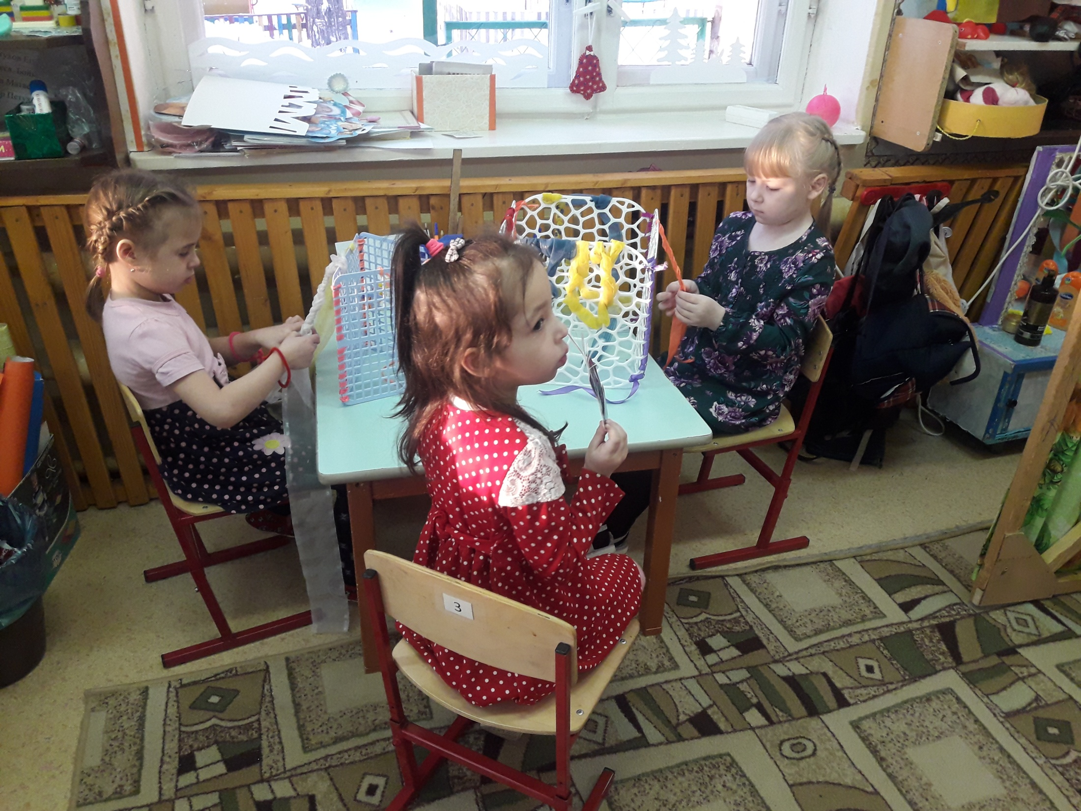

Slide 14
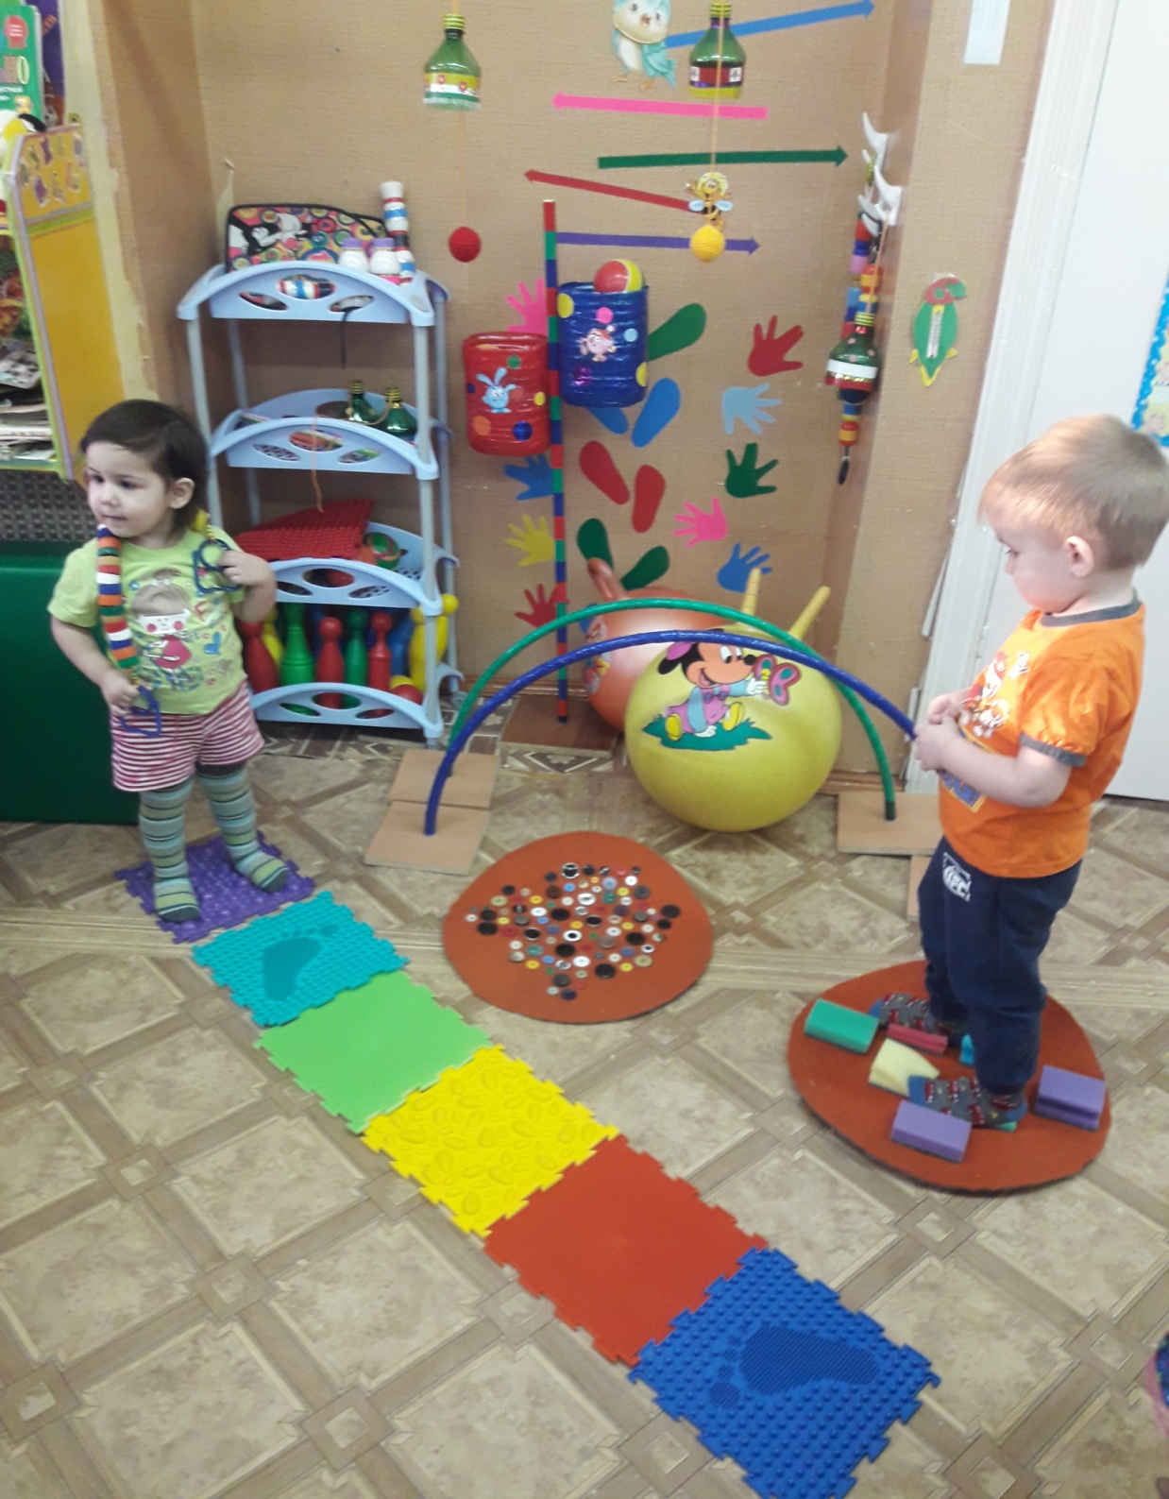

Slide 15
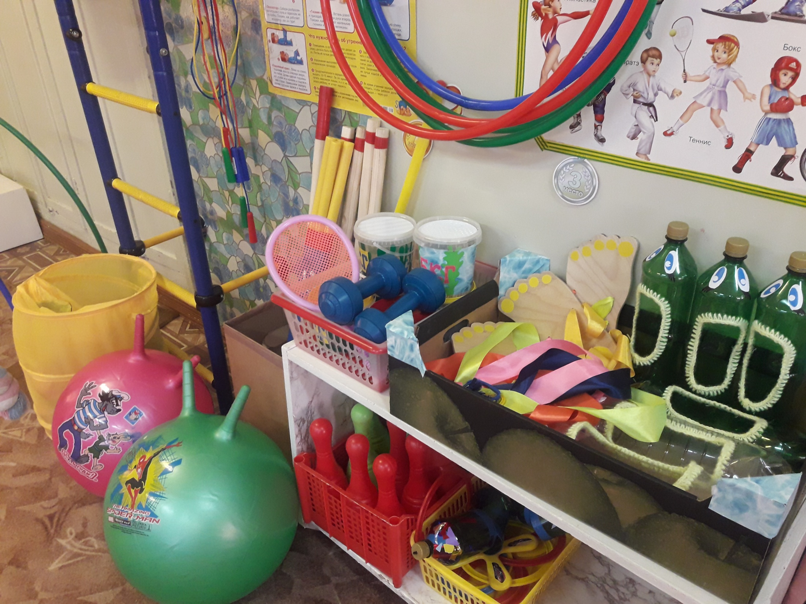

Slide 16
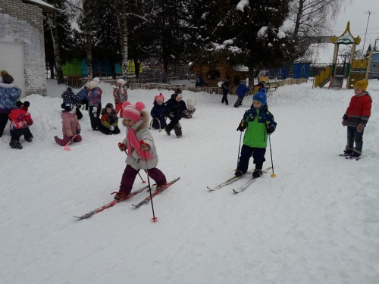
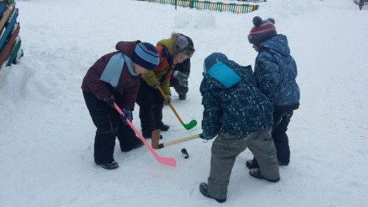
Трус не играет в хоккей
Эй, дружок, а догони-ка!!!

Slide 17
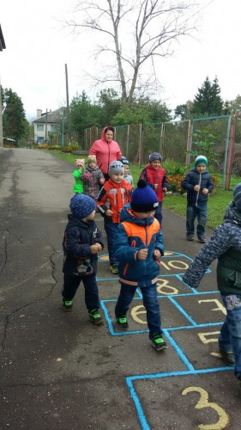
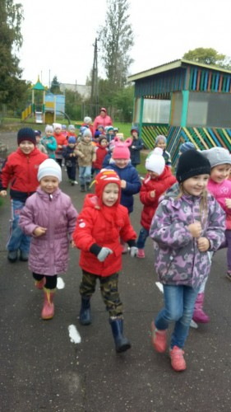
Все бегут – бегут – бегут - бегут и я бегу!!!

Slide 18
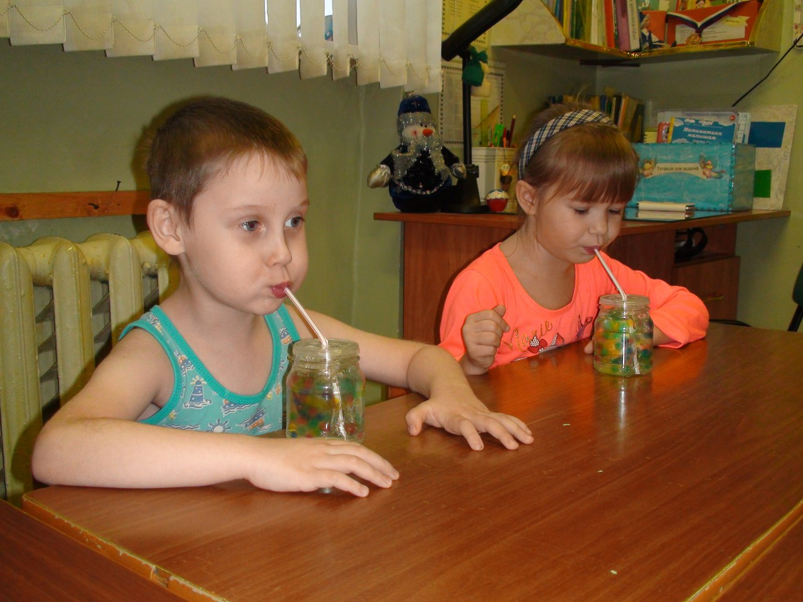
Интересно:
у кого щёчки сейчас красивее???

Slide 19
Спасибо
за внимание!

